Slide 1
Presenta…
¡Vamos por la Ciudad!
Let’s go to the City!

Slide 2
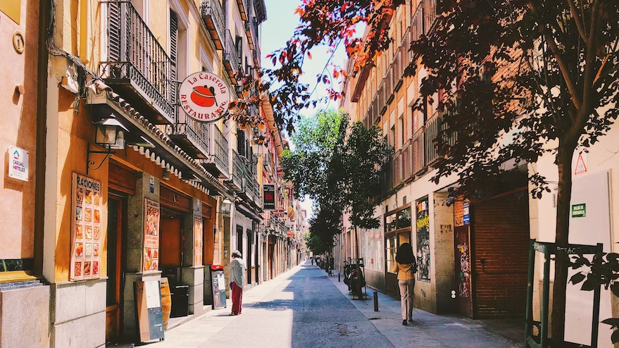
Voy a (To the tune of “My Bonnie”)
Voy a correr en España (gesture running in place)
Voy a pasear en Madrid (clap)
Voy a jugar en España (gesture a kick)
Oh voy a bailar en España (spin with hands in the air)
Voy a
Voy a
Oh, voy a
Bailar en España (spin with hands in the air)
Voy a
Voy a
Oh, voy a
Bailar en España (spin with hands in the air)

Slide 3
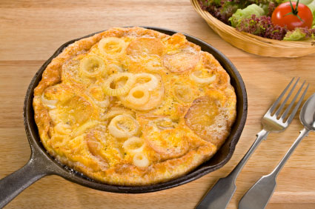
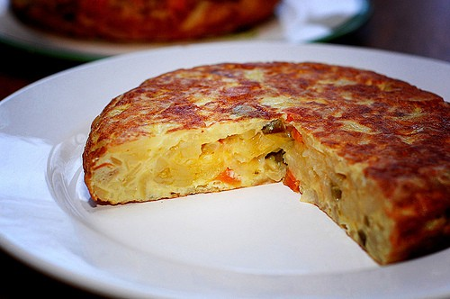
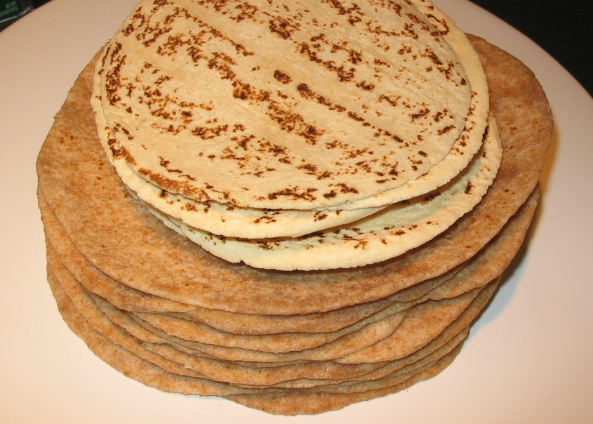
Tortilla española
Tortillas

Slide 4
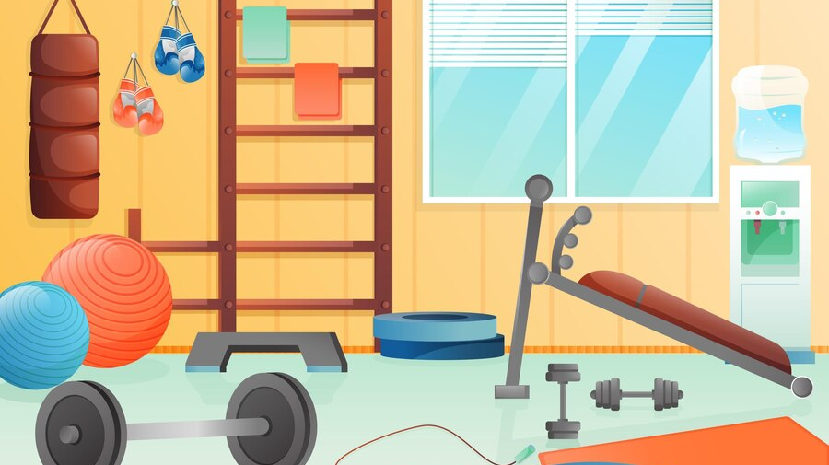
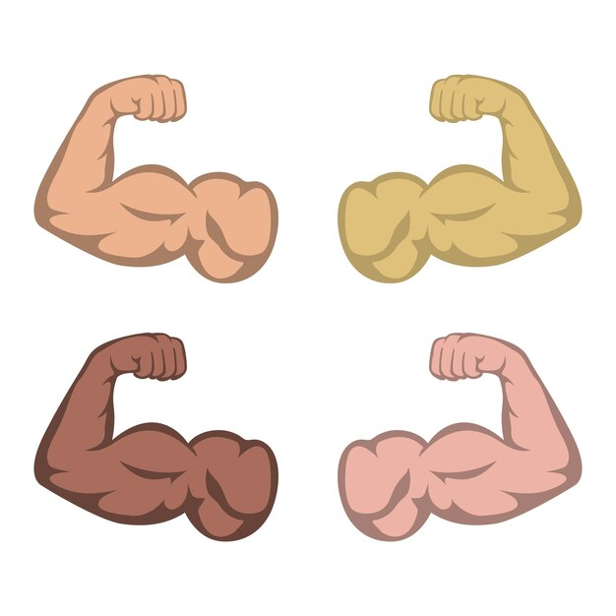
Muscles

Slide 5
Muscles
=
Los músculos

Slide 6
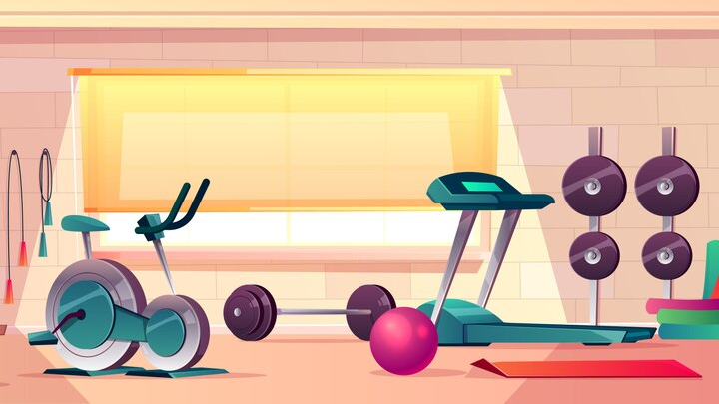
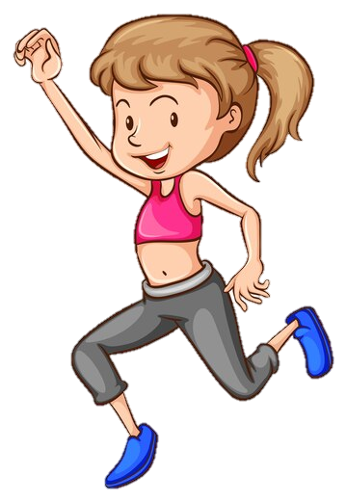
Arm

Slide 7
Arm
=
Los brazos

Slide 8
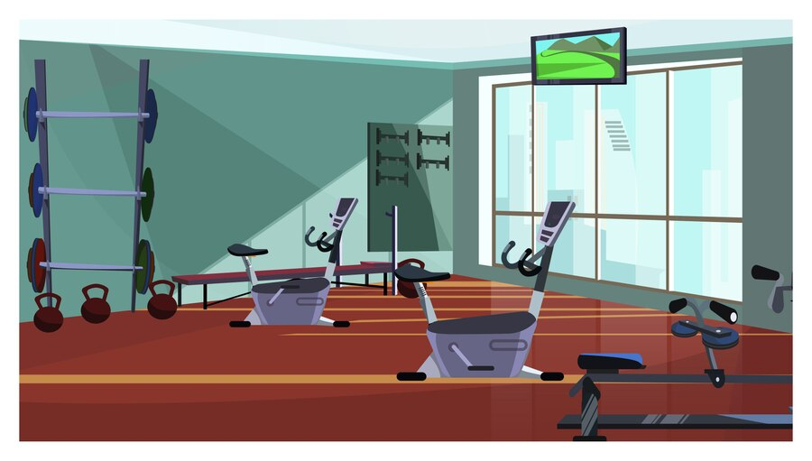
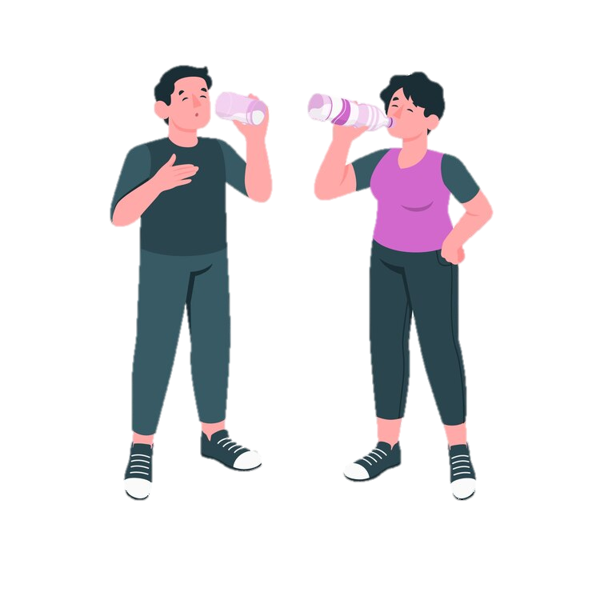
Water

Slide 9
Water
=
Agua

Slide 10
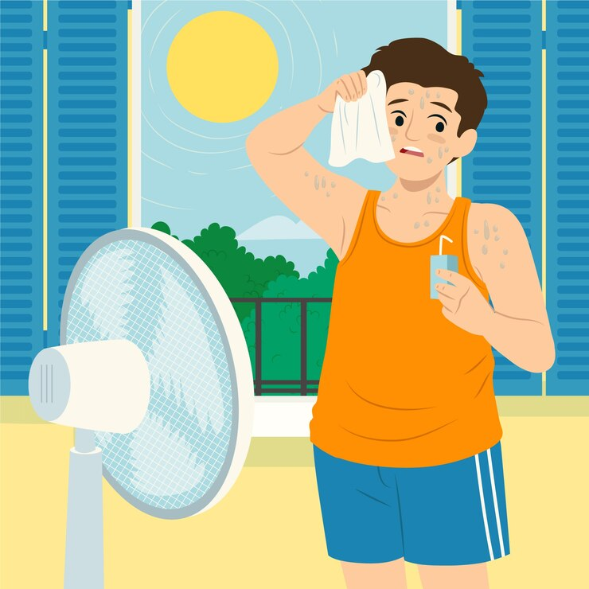
Towel

Slide 11
Towel
=
La toalla

Slide 12
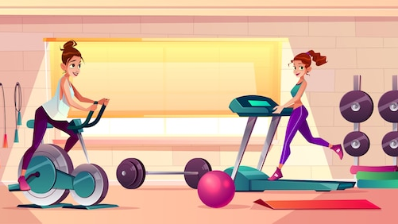
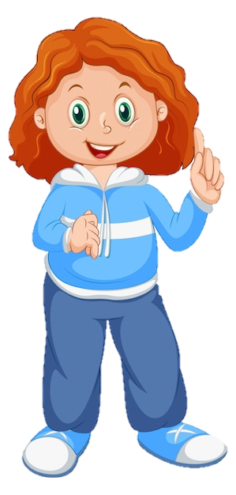
Show me..

Slide 13
Show me..
=
Muéstrame..

Slide 14
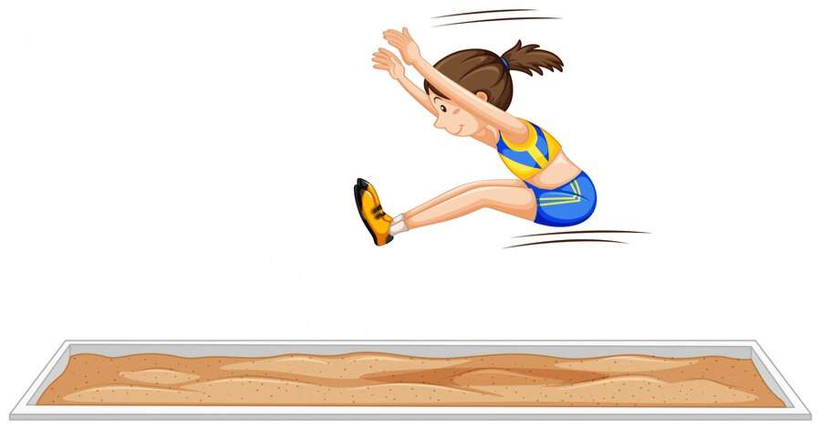
Jump!

Slide 15
Jump!
=
¡Salta!

Slide 16
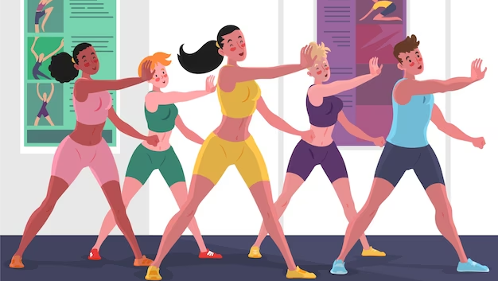
Baile loco
Put your brazos arriba, put your brazos abajo
You put your brazos arriba and you shake them all about
You do the baile loco and you turn yourself around
That’s what it’s all about! (clapping)
Put your músculos arriba, put your músculos abajo (raising a flexed arm)
You put your músculos arriba and you shake them all about
You do the baile loco and you turn yourself around
That’s what it’s all about! (clapping)

Slide 17
Buenas Noches
Buenas noches,
Buenas noches
¿Cómo estás?,
¿Cómo estás?
Muy bien, gracias,
Muy bien, gracias
Ya me voy, Ya me voy

